Slide 1
Imunosupresívní léky
Kdy: post transplantační léčba, autoimunity, hypersenzitivity
Nespecifické postupy: ozařování, thymektomie, splenektomie, plasmaferéza
Specifické postupy: léky, které mají působit na určité složky IS, např. na:
migraci buněk
syntézu DNA
tvorbu cytokinů v buňkách
stabilizaci membrán
Obecné působení imunosupresiv:
antiproliferační
proti T lymfocytům

Slide 2
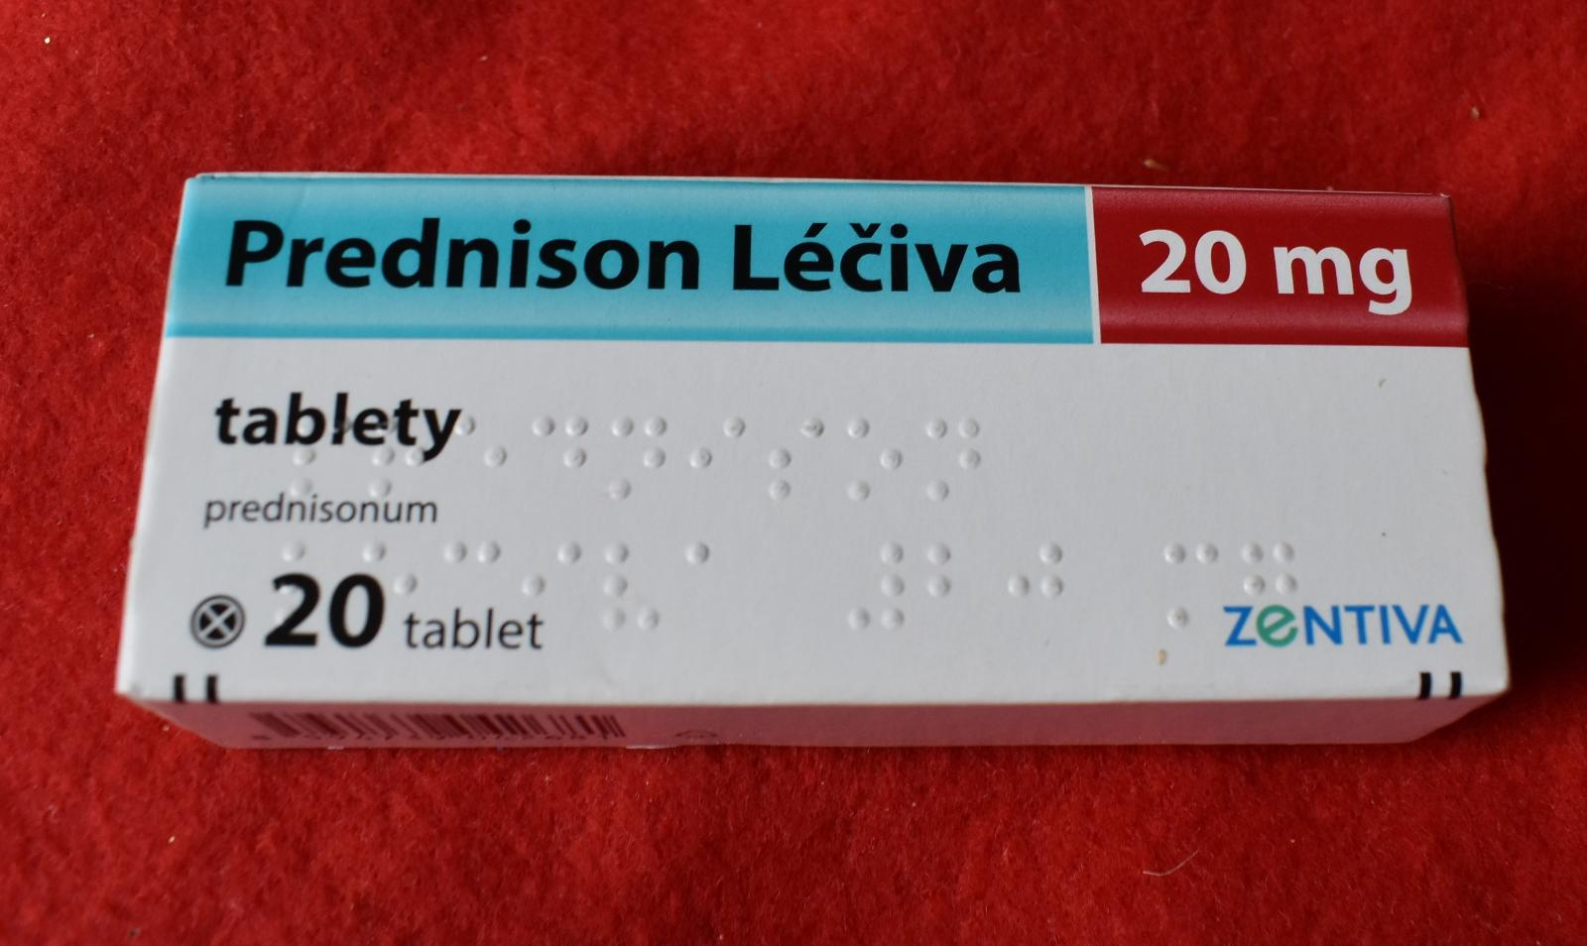
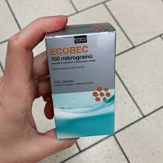
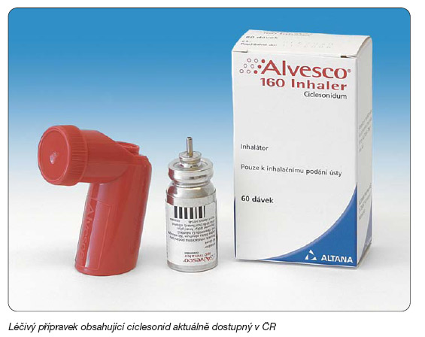
Rozdělení imunosupresiv podle cíle a mechanismu působení:
1. Kortikoidy
kortikosteroidy – přirozené, kortikoidy umělé
intracelulární receptory, ovlivnění transkripce genů, protizánětlivý účinek
Používané sloučeniny:
hydrokortizon, prednison, metylprednisolon, budesonid, dexamethason,
betamethason, beclometason, flutikason a mometason.
Různé lékové formy:
masti, tablety, injekce, oční kapky, nosní spreje, inhalátory

Slide 3
Nežádoucí účinky kortikoidů
Působení kortikoidů na buněčné úrovni :
Žádoucí imunosupresívní vliv:
Změna transkripce genů a následné
snížení produkce prozánětlivých cytokinů
snížení aktivity neu a makrofágů
snížení proliferace lymfocytů
snižuje metabolismus kys. arachidonové
tlumí uvolňování histaminu
Ovlivnění buněčné migrace:
zvýšení počtu neu v cirkulaci
(tlumí exepresi adhezivních molekul na neu,
tím menší prostup do tkání a zvyšuje
uvolňování z KD)
snižuje počet monocytů a lymfocytů
Nežádoucí efekty:
Zhoršené hojení ran a reparačních dějů
oslabuje funkce endotelu
snižuje fce NK buněk
tlumí dozrávání monocytů na makrofágy
A na úrovni celého organismu

Slide 4
Rozdělení imunosupresiv podle cíle a mechanismu působení:
2. Látky zasahující do metabolismu DNA - inhibují syntézu DNA – dělící se buňky
Antagonisté nukleotidů:
azathioprin (analog hypoxantinu, hepatotoxický)
kyselina mykofenolová (inhibice inosin-monofosfát dehydrogenáza – purinové nukleotidy)
Alkylační látky: cyklofosfamid (urotoxicita)
Antimetabolity: metotrexát (anlog kyseliny listové)
3. Látky inhibující buněčné složky imunity - houbového původu
rapamycin ovlivňuje kinázy v buněčném cyklu a tím proliferaci
takrolimus (FK506) tlumí syntézu více cytokinů působí na Th nejvíc, neurologické vedlejší účinky
Cyklosporin CsA

Slide 5
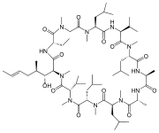
Cyklosporin: (přípravek Sandimun) r. 1978
výrazný mezník v transplantologii
Cyklosporin inhibuje Ca dependentní signální dráhy související s TCR receptory.
Váže se na cyklofilin a tento komplex ve druhém kroku inhibuje kalcineurin.
Kalcineurin je fosfatáza, která normálně defosforyluje nukleární faktor aktivovaných T buněk (NFAT)
Defosforylací je normálně tento faktor aktivován, vstupuje pak do jádra a reguluje expresi genů pro cytokiny.
Cyklosporin zablokováním defosforylace celý proces inhibuje a tlumí tak produkci příslušných cytokinů, hlavně IL-2, IL-3, IL-4, IL-5, IFN gama.

Slide 6
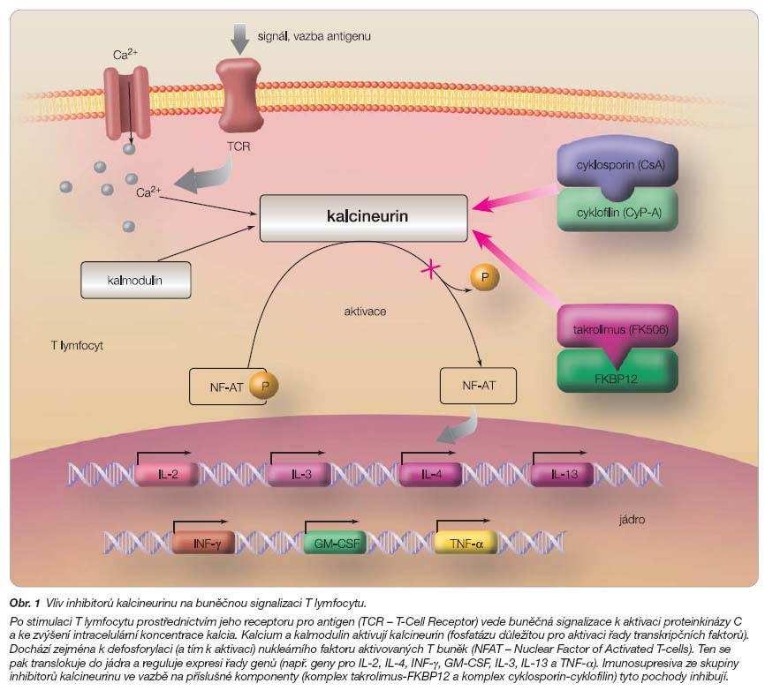
Vliv cyklosporinu na T lymfocyty

Slide 7
Rozdělení imunosupresiv podle cíle a mechanismu působení:
4. Protilátky proti T lymfocytům
protilátky polyklonální – málo se požívají, např. anti D proti Rh faktoru
antithymocytární globulin králičí, koňský proti T lymfocytům
protilátky monoklonální - velký rozvoj nyní (chimerické nebo humanizované)
V indikacích: rejekce štěpu, léčbě autoimunit, astmatu hematologických malignit a solidních nádorů
Příklady v transplantologii:
OKT3 (proti CD3)
Daclizumab proti CD 25 (receptor pro IL-2)
Alemtuzumab (proti CD 52 na monocytech a lymfocytech)

Slide 8
Léčba pomocí imunosupresivních léků
Dispenzarizace
Kontrola základního onemocnění a kontrola nežádoucích účinků
Hrozí: neutropenie, poruchy humorální i buněčné imunity
Monitorování hladin IgG, CD4 T lymfocytů (pokles pod 400/mikrolitr) krevní obraz
Při dlouhodobé terapii roste riziko sekundárních malignit

